Slide 1



সবাইকে শুভেচ্ছা

Slide 2
পরিচিতি
মুহাম্মদ সামসুল হক
প্রভাষক (গণিত বিভাগ)
ক্যামব্রিয়ান স্কুল এন্ড কলেজ

Slide 3
নবম শ্রেণি
সাধারণ গণিত
ষষ্ঠদশ অধ্যায়

Slide 4
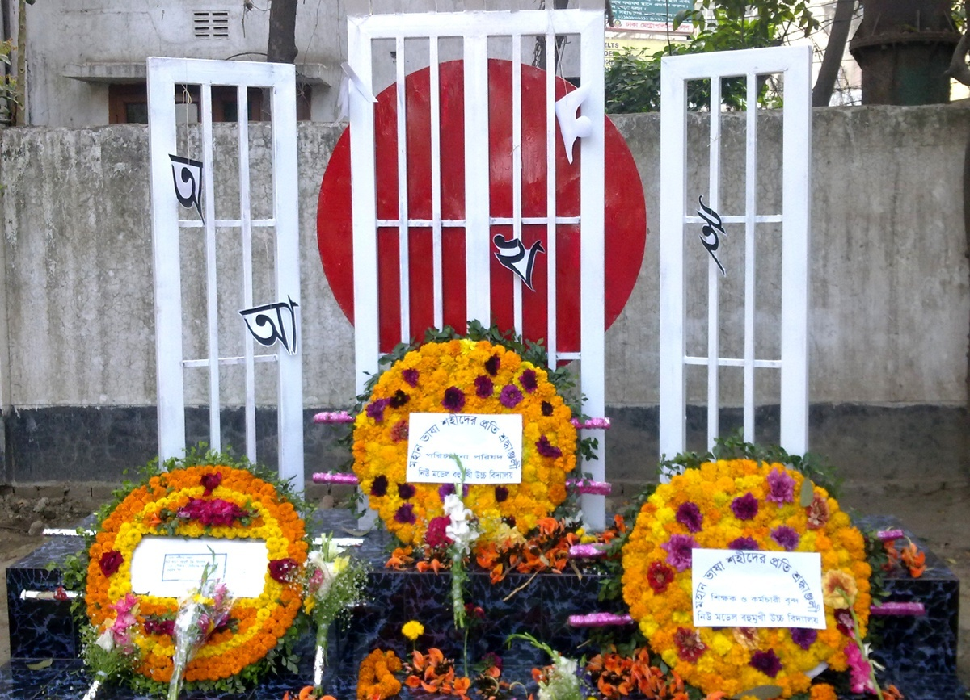
নিচের ছবির শহীদমিনারে লাল সূর্যটির আকৃতি কীরুপ?

Slide 7
বৃত্তের পরিধি ও ক্ষেত্রফল

Slide 8
শিখনফল
এই পাঠ শেষে শিক্ষার্থীরা…
পাই (π) এর ধারণা ব্যাখ্যা করতে পারবে
বৃত্তের পরিধি ও ক্ষেত্রফল নির্ণয় করতে পারবে
বৃত্তাংশের দৈর্ঘ্য ও বৃত্তকলার ক্ষেত্রফল নির্ণয় করতে পারবে ।

Slide 9
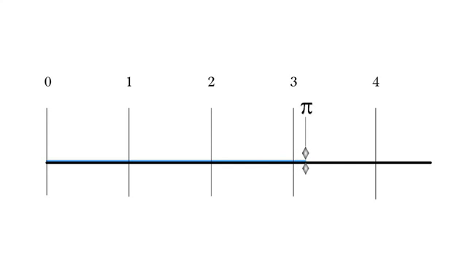

বৃত্তের পরিধি নির্ণয়ের সূত্র
= 3.1416

Slide 10
পরিধি
π
বা, পরিধি
2πr
ব্যাস (2r)
2r
পরিধি

Slide 11

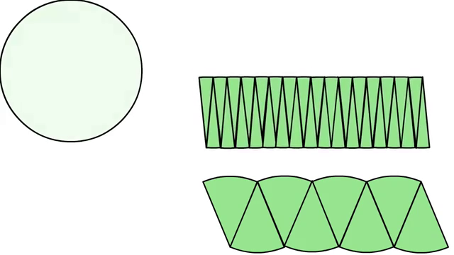
বৃত্তক্ষেত্রের ক্ষেত্রফল নির্ণয়ের সূত্র
বৃত্তটিকে এভাবে
বিভক্ত করতে থাকি

Slide 12
বৃত্তটিকে বিভক্ত করতে থাকলে এর আকারের পরিবর্তন হচ্ছে কী?

Slide 13
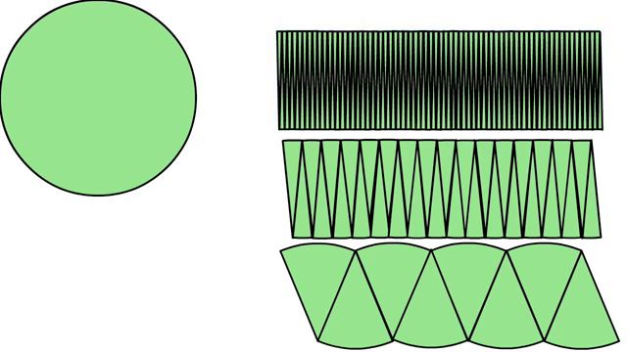
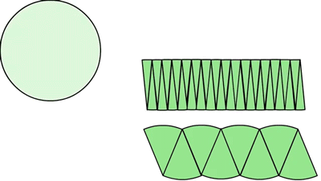
বৃত্তটিকে আরও ক্ষুদ্রতম ভাগে বিভক্ত করি

Slide 14
বৃত্তটিকে আরও ক্ষুদ্রতম ভাগে বিভক্ত করলে কী আকার ধারণ করছে?

Slide 15
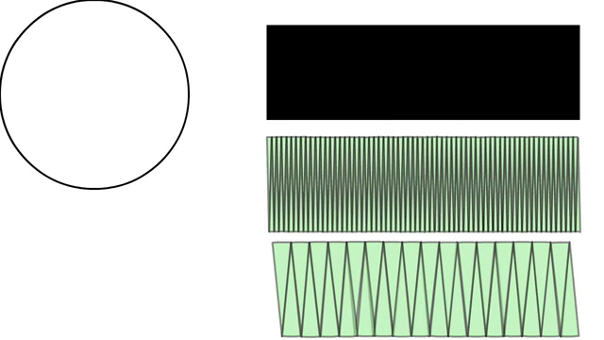
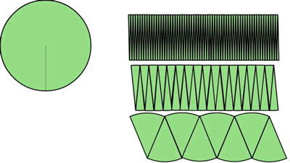
যদি বৃত্তটিকে আরও ক্ষুদ্রতম ভাগে বিভক্ত করে রেখায় পরিণত করা হয়

Slide 16
বৃত্তটিকে ক্ষুদ্রতম ভাগে বিভক্ত করে রেখায়
পরিণত করলে বৃত্তটি আয়তাকার হবে।
বৃত্তের পরিধির অর্ধেক = আয়তাকার ক্ষেত্রের দৈর্ঘ্য

Slide 17

বৃত্তের ক্ষেত্রফল
= আয়তক্ষেত্রটির ক্ষেত্রফল
বৃত্তক্ষেত্রের ক্ষেত্রফল =
প্রস্থ
×
দৈর্ঘ্য
পরিধি
2πr
=
ব্যাসার্ধ (r)
×
= r ×
2
2
= πr²

Slide 18

দলীয় কাজ
9.8 মিটার
বাগানটির ক্ষেত্রফল নির্ণয় কর।

Slide 19
মূল্যায়ন
১ । পাই (π) এর মান কত?
২ । বৃত্তের ক্ষেত্রফল নির্ণয়ের সূত্রটি কী?
৩। বৃত্তের পরিধি নির্ণয়ের সূত্রটি কী?

Slide 20
বাড়ির কাজ
2 সে.মি. ব্যাস্যার্ধের একটি বৃত্ত অঙ্কন
করে বৃত্তক্ষেত্রটির ক্ষেত্রফল এবংপরিধি নির্ণয় কর।

Slide 21

সবাইকে ধন্যবাদ

